Slide 1
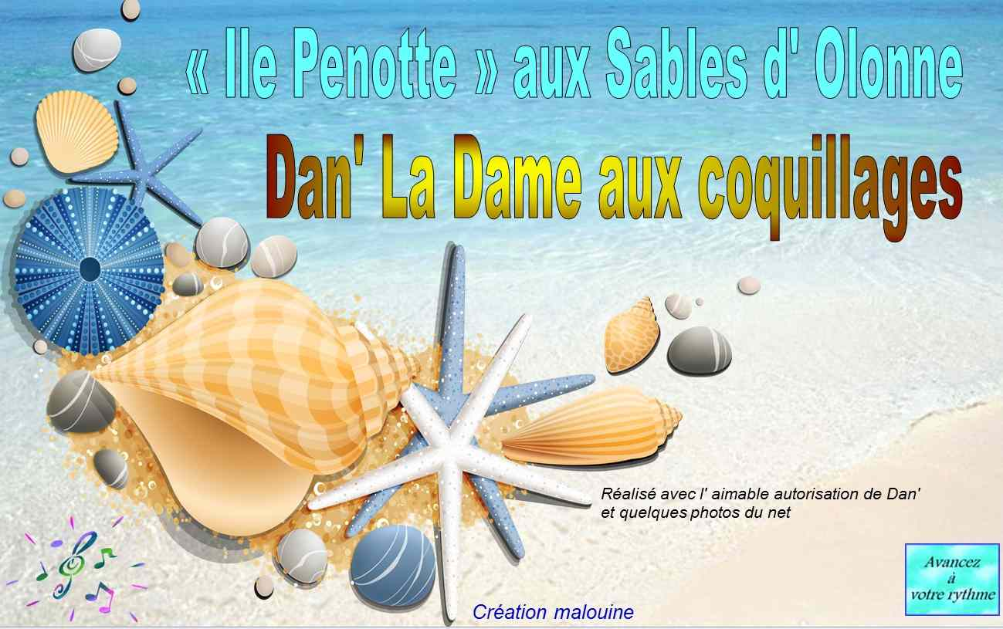
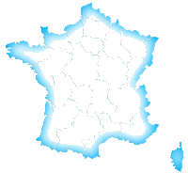
C' est ici

Slide 2
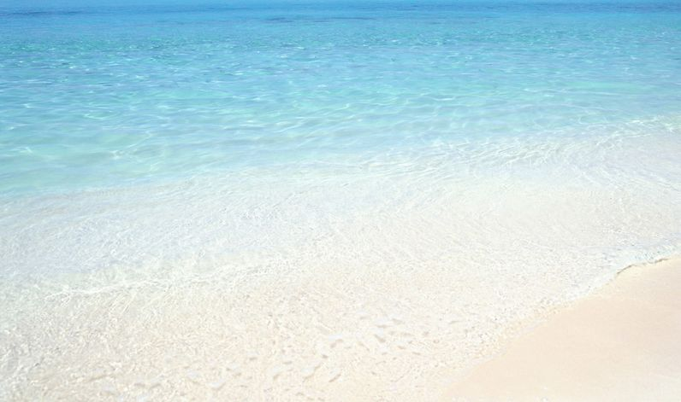


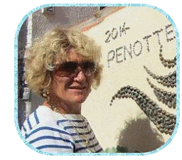
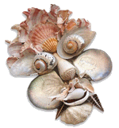
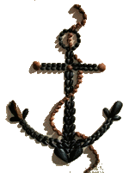
L' île Penotte, est un quartier pittoresque,
de la ville des Sables-d'Olonne,
constitué de petites ruelles étroites, appelées venelles.
On peut admirer, parmi les roses trémières,
les façades ornées de fresques de coquillages
réalisées par Danièle Arnaud-Aubin familièrement
appelée Dan' la Dame aux coquillages.
***********************
Mises en scène de la vie marine, scènes mythologiques,
plaques de rues, linteaux, compteurs, cheminées.
Une œuvre débutée en 1997, avec l' aval de la Municipalité et
de l 'architecte des Bâtiments de France.
Bien souvent Dan reçoit des coquillages à sa porte…
**********************
Mais succès créatif, engendre aussi …
Jalousie ou ennemis…
Récemment son garage, servant d entrepôt de coquillages
et peintures a été saccagé

Slide 3

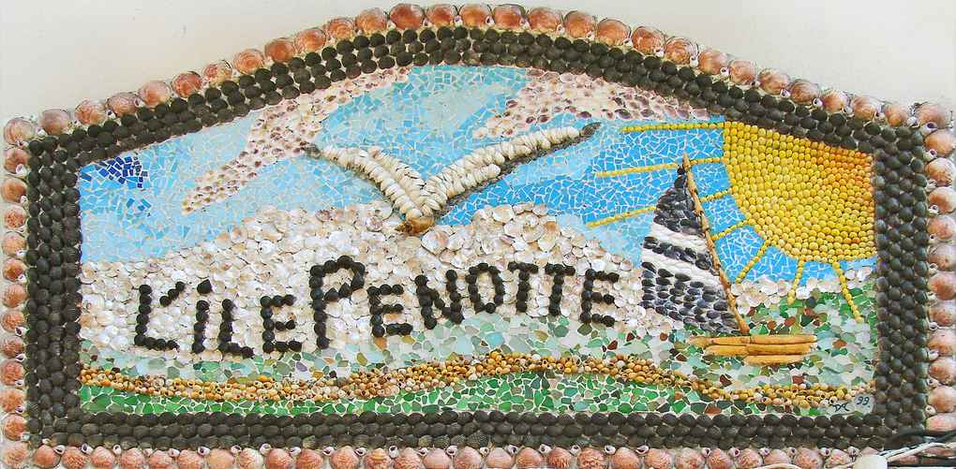

Slide 4
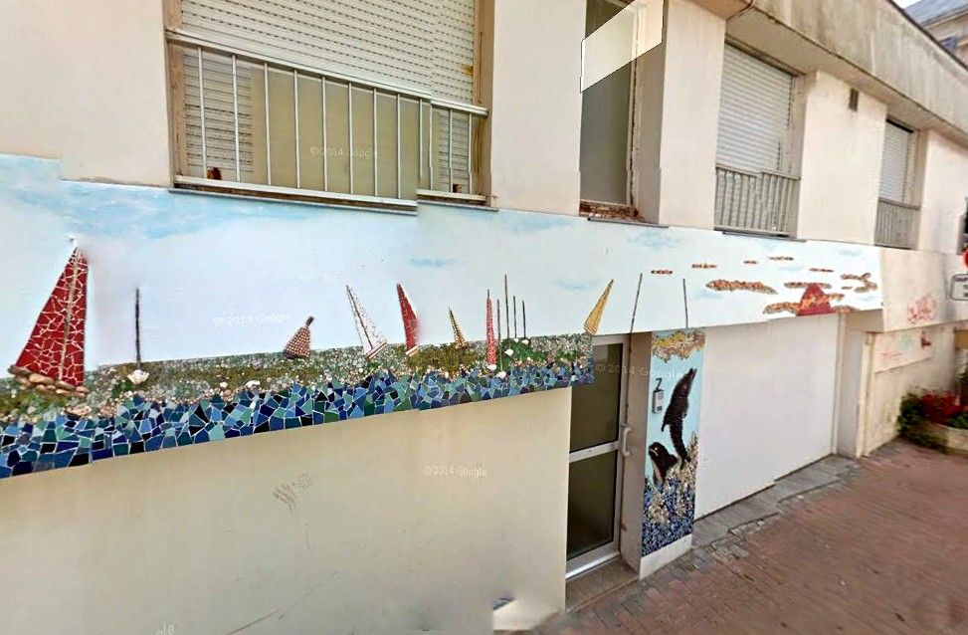
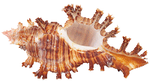

Slide 5
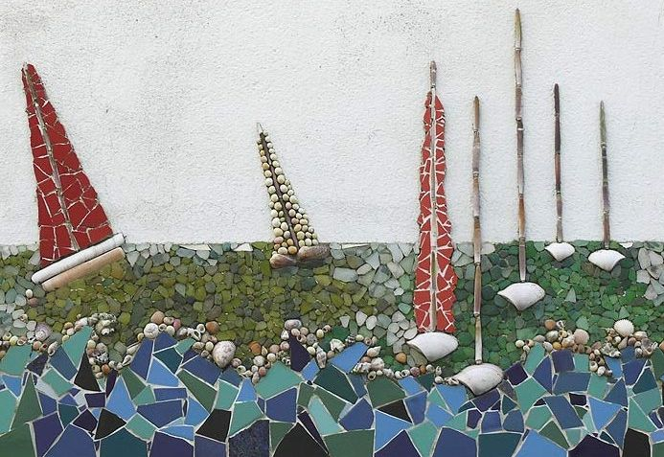


Slide 6

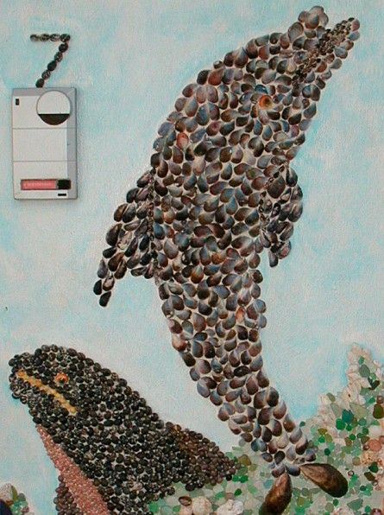
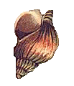
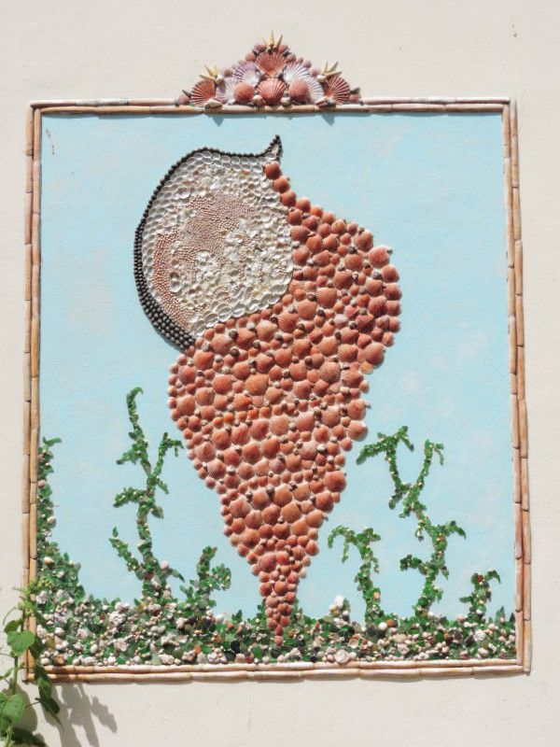
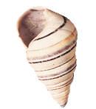

Slide 7
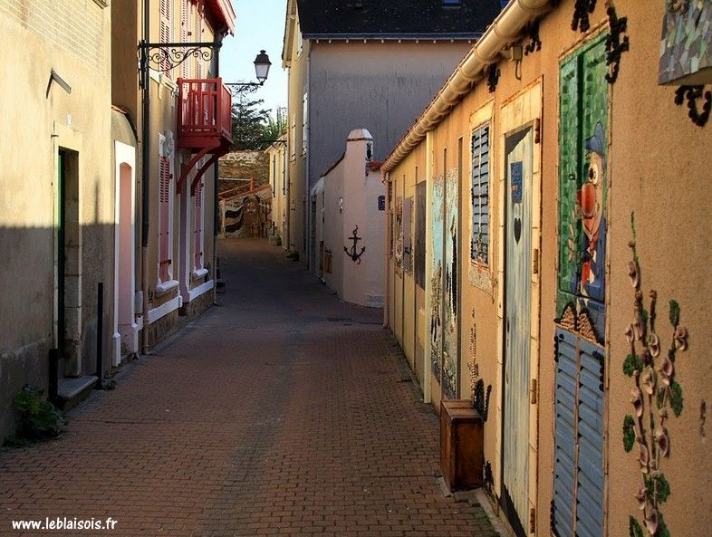
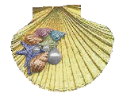

Slide 8
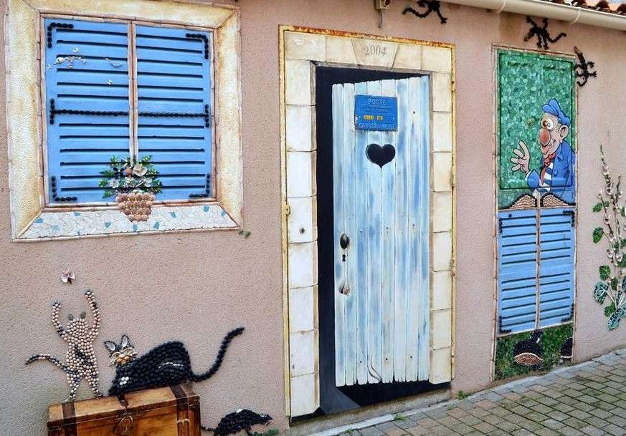
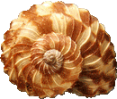

Slide 9
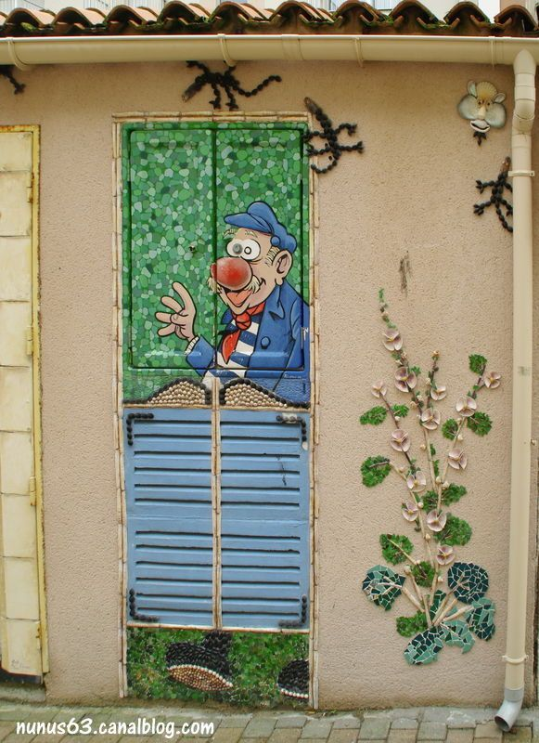
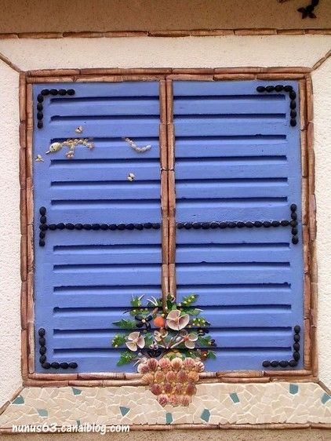
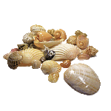

Slide 10
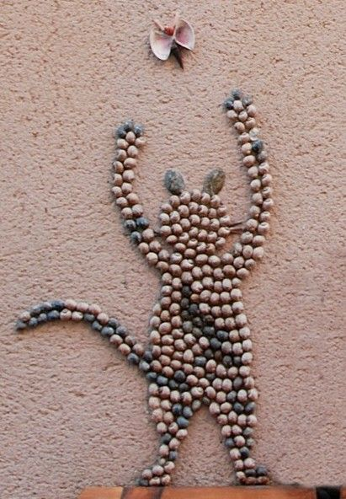
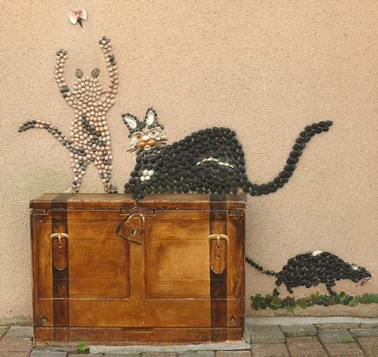

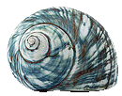



Slide 11
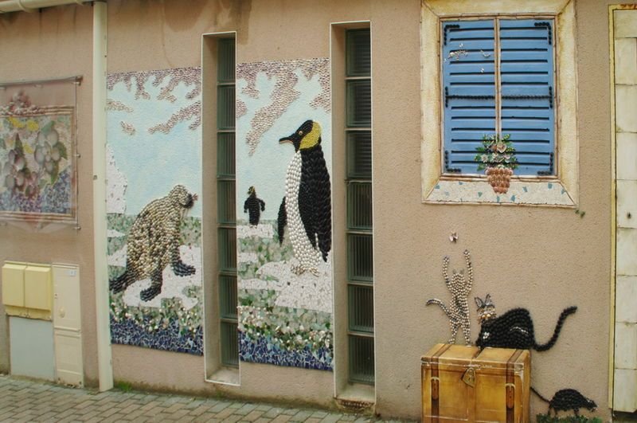


Slide 12
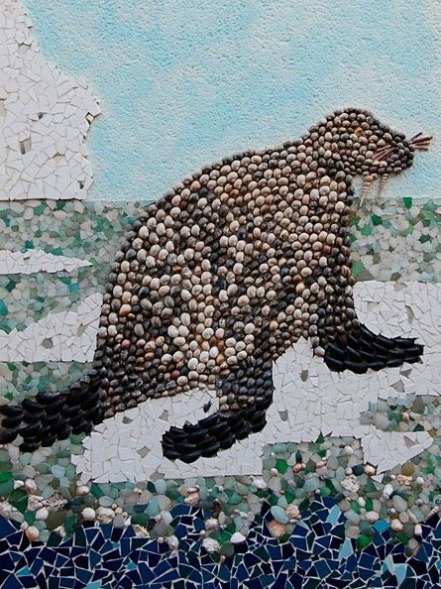
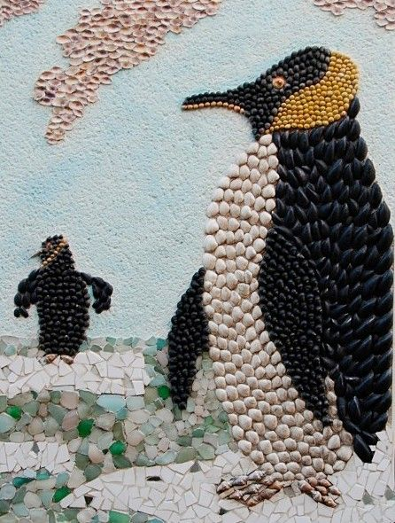
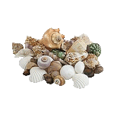

Slide 13
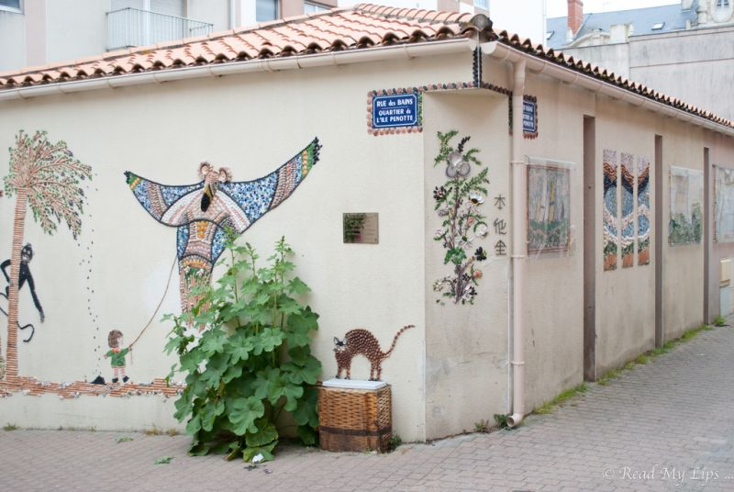

Slide 14
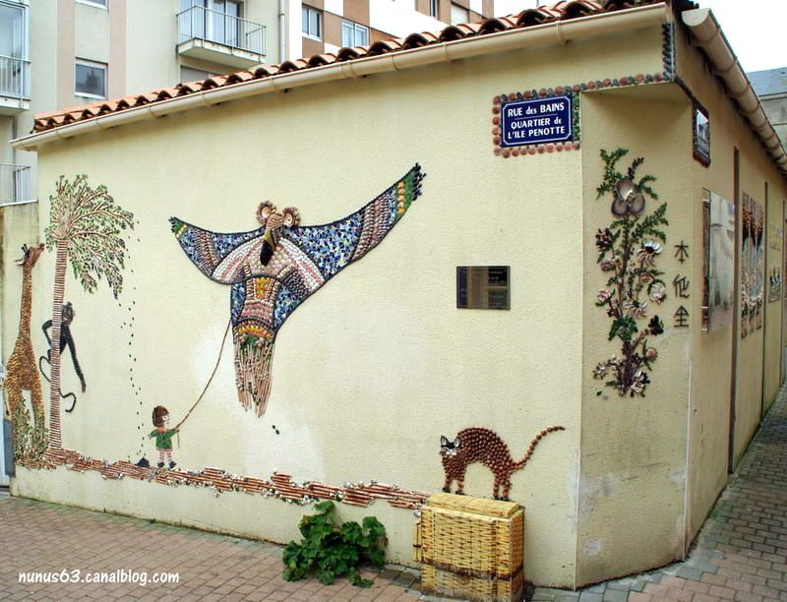
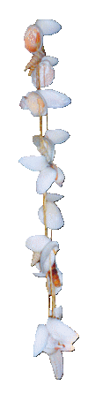

Slide 15
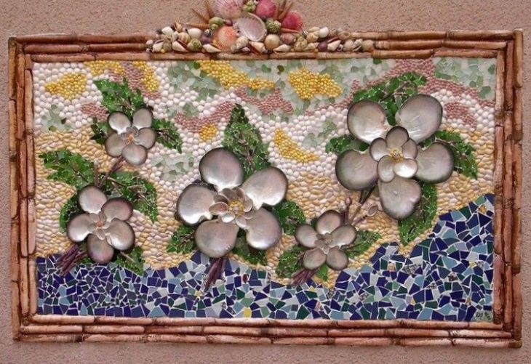
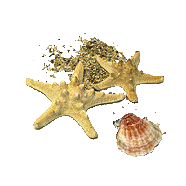

Slide 16
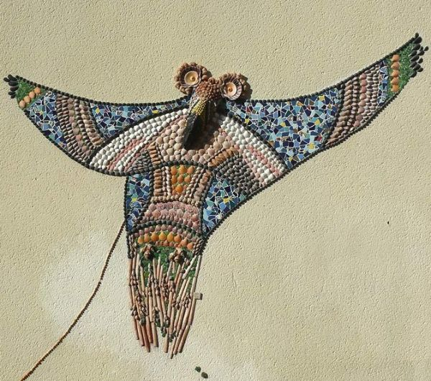
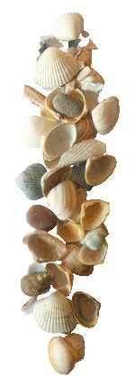

Slide 17
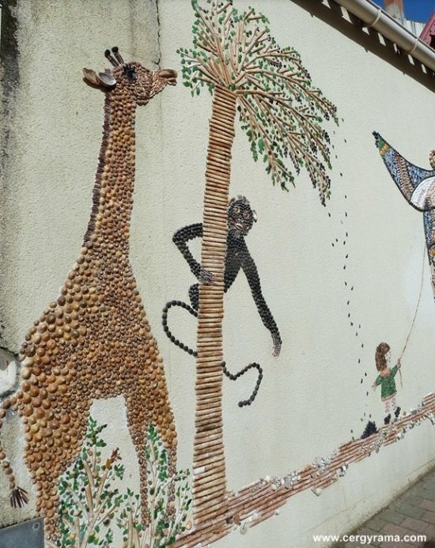
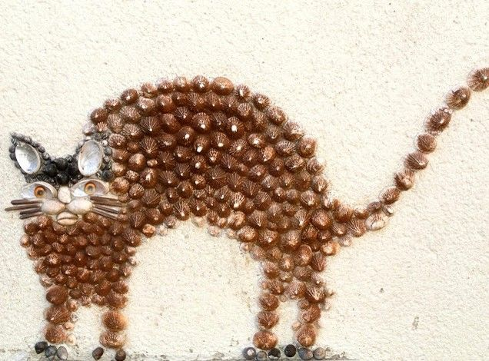
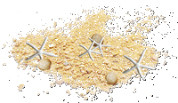


Slide 18
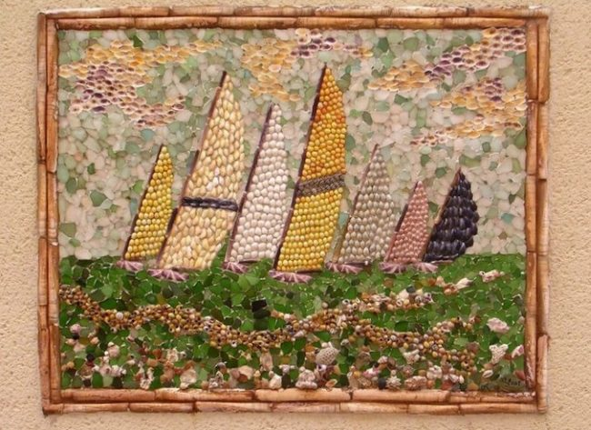
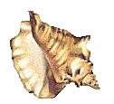

Slide 19
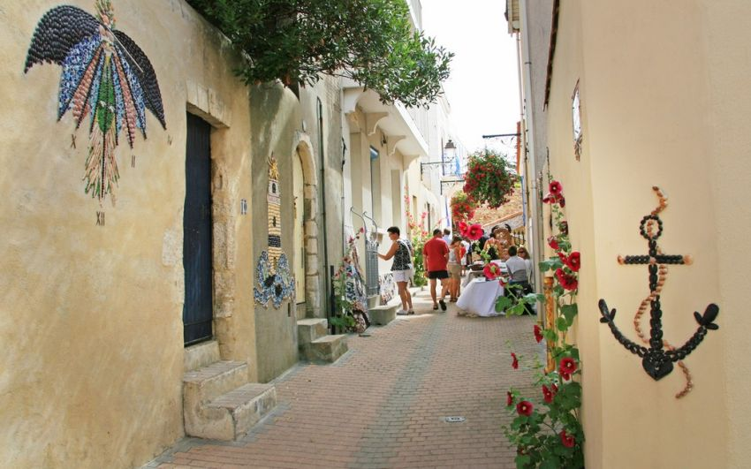

Slide 20
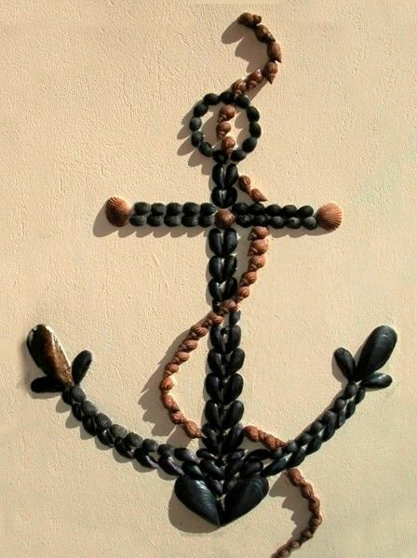
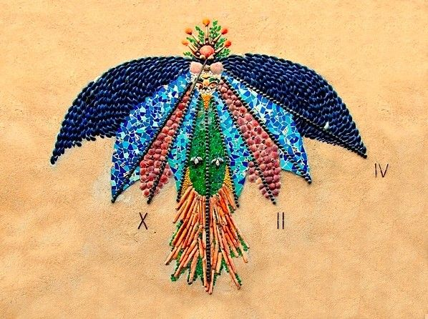
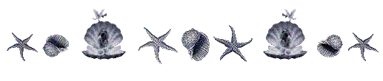

Slide 21
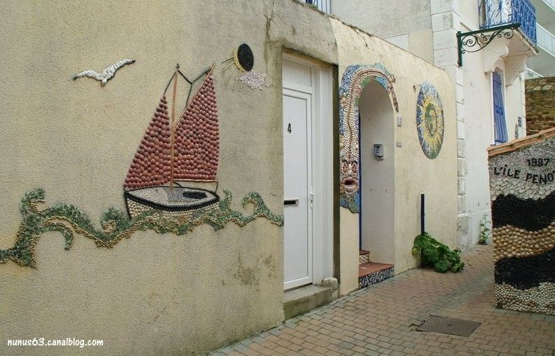
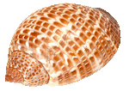

Slide 22
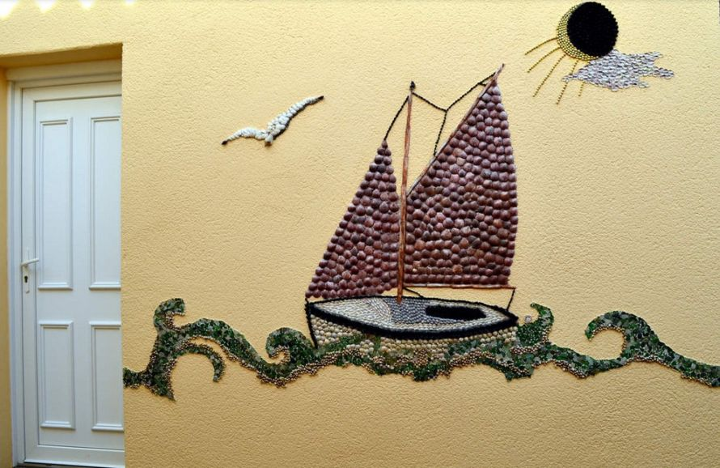


Slide 23
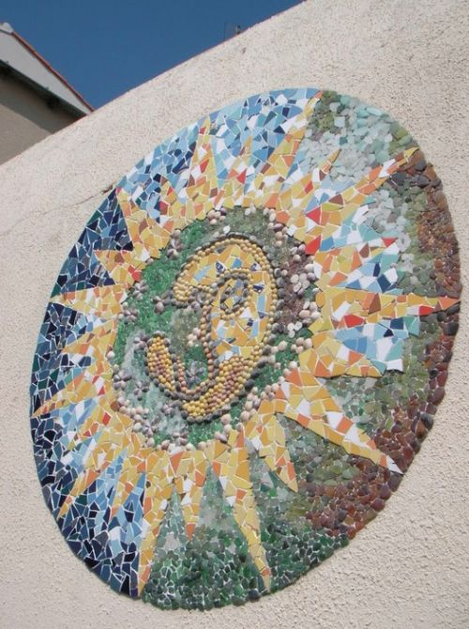
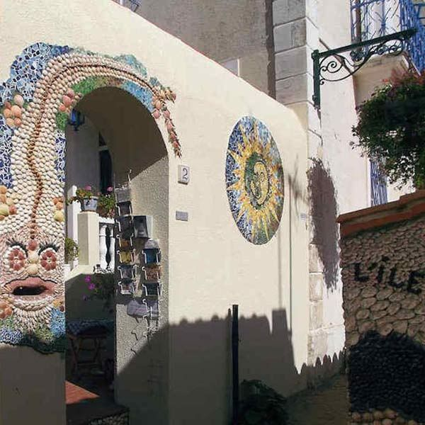

Slide 24
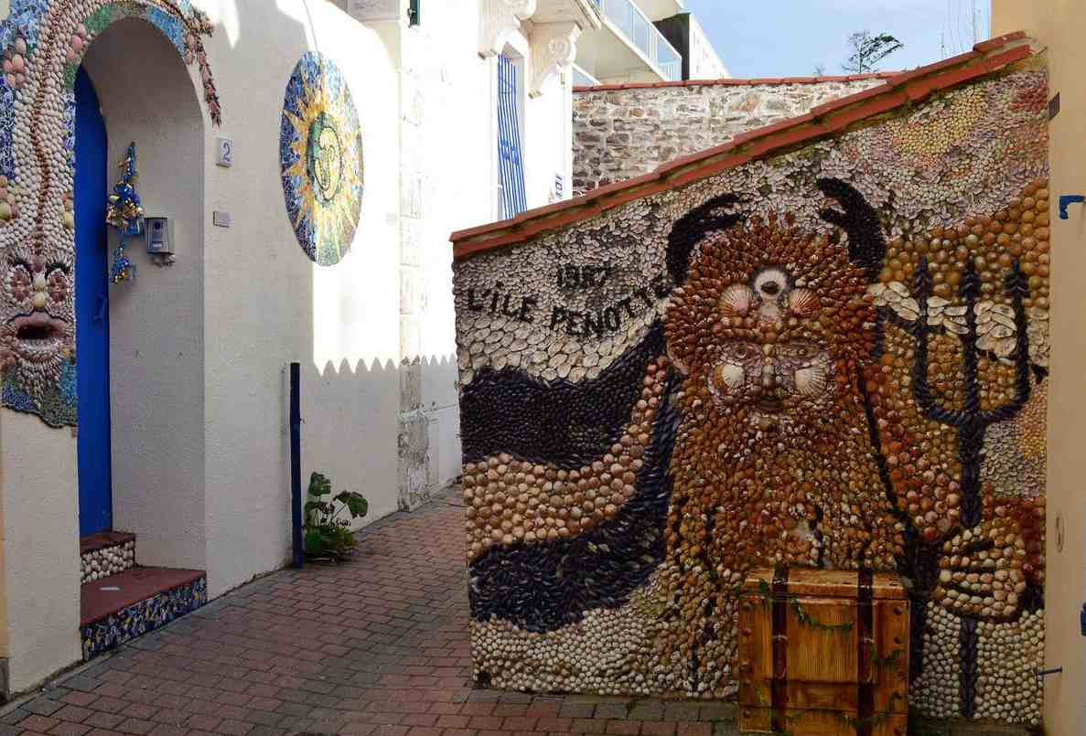


Slide 25



Slide 26




Slide 27



Slide 28


Labaladeangevine.blogspot.fr

Slide 29




Slide 30



Slide 31




Slide 32



Slide 33




Slide 34




Slide 35


Slide 36




Slide 37





Slide 38








Slide 39




Slide 40



Slide 41




Slide 42



Slide 43






Slide 44




Slide 45



Slide 46




Slide 47




Slide 48


Slide 49




Slide 50



Slide 51




Slide 52





Slide 53



Slide 54



Slide 55



Slide 56




Slide 57




Slide 58




Slide 59


Slide 60




